Slide 1


Hackathon MATHURANCE
20 Février 2025

Slide 2


Les provisions pour sinistres : La méthode Chain-Ladder
M. Kamel DEBICHE
Mme. Nawel KHELLOUF
Hackathon MATHURANCE
20 Février 2025

Slide 3



PLAN DE LA PRESENTATION
Le Principe de la Triangulation
Introduction : Pourquoi provisionner ?
Triangle de liquidation
Format des données
Création du triangle
La méthode Chain-Ladder
Généralités sur le Provisionnement
Le cadre réglementaire actuel
La méthode du Chain Ladder
Atelier du 20/02/2025

Slide 4

Le Principe de la Triangulation

Slide 5

Introduction : Pourquoi provisionner ?
Dans le secteur de l’assurance, la question des provisions techniques est essentielle. Lorsqu’un assureur collecte des primes, il s’engage à couvrir des sinistres futurs, sans savoir exactement quand ils ne surviendront ni combien ils coûteront.
C’est pourquoi il est indispensable de constituer des provisions, afin de garantir la solidité financière de l’entreprise et sa capacité à honorer ses engagements.
Les provisions techniques peuvent représenter 75% du bilan selon le type d’assurance, ce qui signifie qu’une mauvaise estimation peut avoir des conséquences importantes sur les fonds propres et les résultats financiers.
Atelier du 20/02/2025

Slide 6
Triangle de liquidation
Les triangles de liquidation reflètent la dynamique des sinistres. Ils permettent de suivre l’évolution d’un sinistre en analysant, par exemple, année après année, le niveau des règlements effectués ainsi que la charge des sinistres. Ces derniers sont rapportés à des périodes : année, semestre, trimestre ou mois.
Atelier du 20/02/2025

Slide 7
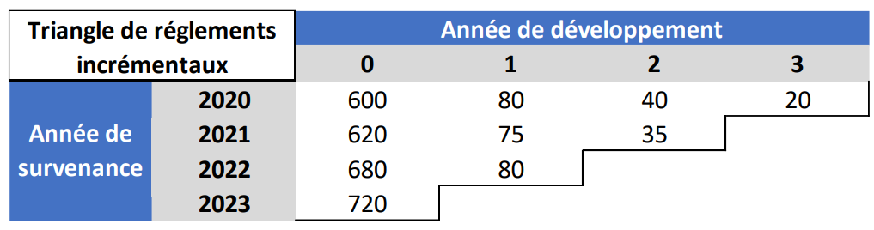
Triangle de liquidation
C’est sous cette forme que sont généralement présentées les données dans le triangle:
Nombre d’années écoulées depuis la date de survenance
En 2022, 75 ont été payés au titre des sinistres survenus en 2021
Année lors de laquelle les sinistres sont survenus
Dernière diagonale du triangle : 855 ont été payés en 2023 au titre de tous les sinistres
Atelier du 20/02/2025

Slide 8
Format des données
Les sinistres sont rapportés à des périodes généralement annuelles. L’année récurrente n se déroule du 01/01/n au 31/12/n. Le 31/12 étant la date d’inventaire ou date de fin d’exercice.
Les sinistres sont mis sous forme de triangles, c’est a dire qu’ils sont rattachés a des années d’origine qui peuvent être :
l’année de survenance ;
l’année de souscription ;
l’année de déclaration.
Le délai de développement illustre le fait que tous les sinistres ne sont pas réglés l’année où ils surviennent. Il représente ainsi la répartition des paiements d’un sinistre sur plusieurs années.
Atelier du 20/02/2025

Slide 9
Création du triangle
Données nécessaires
Pour créer le triangle, il faut :
Date de survenance du sinistre.
Date de paiement (ou date de déclaration selon le besoin).
Montant payé à chaque date (règlement).
Exemple de base de données:
ID Sinistre | Date Survenance | Date Paiement | Règlement
1 | 2020-03-10 | 2020-05-15 | 100
1 | 2020-03-10 | 2021-06-20 | 50
2 | 2021-07-18 | 2021-08-01 | 120
2 | 2021-07-18 | 2022-09-15 | 80
3 | 2022-11-25 | 2022-12-30 | 130
Atelier du 20/02/2025

Slide 10
Création du triangle
Exemple sous Excel:
Créer des colonnes supplémentaires;
Tableau croisé dynamique;
Calcul des montants cumulés.
Triangle de liquidation exemple.xlsx
Atelier du 20/02/2025

Slide 11
La méthode Chain-Ladder

Slide 12
Généralités sur le Provisionnement
Les provisions pour sinistres, et en particulier la provision IBNR, sont un élément significatif du bilan d’une entreprise d’assurance ou de réassurance, surtout lorsque les risques souscrits présentent un développement long (comme c'est le cas pour la RC AUTO). Une gestion rigoureuse de ces provisions est essentielle pour assurer la stabilité financière de l'entreprise et garantir sa capacité à honorer ses engagements futurs.
Décomposition de la charge ultime
IBNR
Provision D/D
Paiements
Charge ultime = Paiements + Provision D/D + IBNR
Atelier du 20/02/2025
12

Slide 13
IBNR :
Généralités sur le Provisionnement
Souscription (Réception de la prime)
Sinistre
Déclaration du sinistre
IBNER
Déclaration du sinistre
IBNYR
Paiement du sinistre
Délai de survenance du sinistre
31/12/N
On différencie deux types de provisions IBNR :
IBNER : Incured But Not Enough Reported
IBNR = IBNER + IBNYR
IBNYR : Incured But Not Yet Reported
Ainsi, la PSAP s’exprime comme suit : PSAP = PROVISION D/D + IBNR
Atelier du 20/02/2025
13

Slide 14
Analyse des Boni et Mali :
Généralités sur le Provisionnement
Les analyses de boni mali d’un exercice à l’autre permettent de visualiser l’écoulement des provisions constituées au 31/12/N au cours de l’année N+1.
Exercice | Provision initiale estimée | Charge finale constatée | Boni/Mali (Provision - Charge) | Interprétation
1 | 10 000 | 9 000 | +1 000 (Boni) | Sur provisionnement
2 | 12 000 | 12 500 | -500 (Mali) | Sous-provisionnement
Atelier du 20/02/2025
14

Slide 15

Généralités sur le Provisionnement
Quelle méthode doit utiliser un actuaire en fonction des données qu’il possède ?
« Le provisionnement n'est pas un problème de modélisation complexe, mais un exercice de choix de modèle . »
Hans Bühlmann
Atelier du 20/02/2025
15

Slide 16
Méthodes Réglementaires Automobile :
Le cadre réglementaire actuel
Méthode Dossier par Dossier
Méthode du Coût Moyen
Méthode des cadences
Méthode de blocage des primes
Atelier du 20/02/2025
16

Slide 17
La méthode Chain-Ladder
La méthode du Chain Ladder est la plus couramment utilisée pour sa simplicité de mise en œuvre, les paramètres intervenants sont facilement estimables et possèdent une interprétation claire. En plus de ça, cette méthode ne fait aucune hypothèse quant à la loi que peuvent suivre les coûts des sinistres ou leur fréquence.
Cette méthode présente l'avantage de s'appliquer à des triangles de toute nature, en particulier ceux de paiement cumulé ou de charges.
La méthode Chain Ladder est fondée sur l'utilisation de Link-ratios, encore appelés "coefficients de passage " ou " Facteurs de développement", entre les différentes années de développement.
Cette méthode s'appuie sur deux hypothèses principales :
H1 : L'indépendance entre les années de survenance ,
H2 : Stabilité des facteurs de développement .
Atelier du 20/02/2025
17

Slide 18
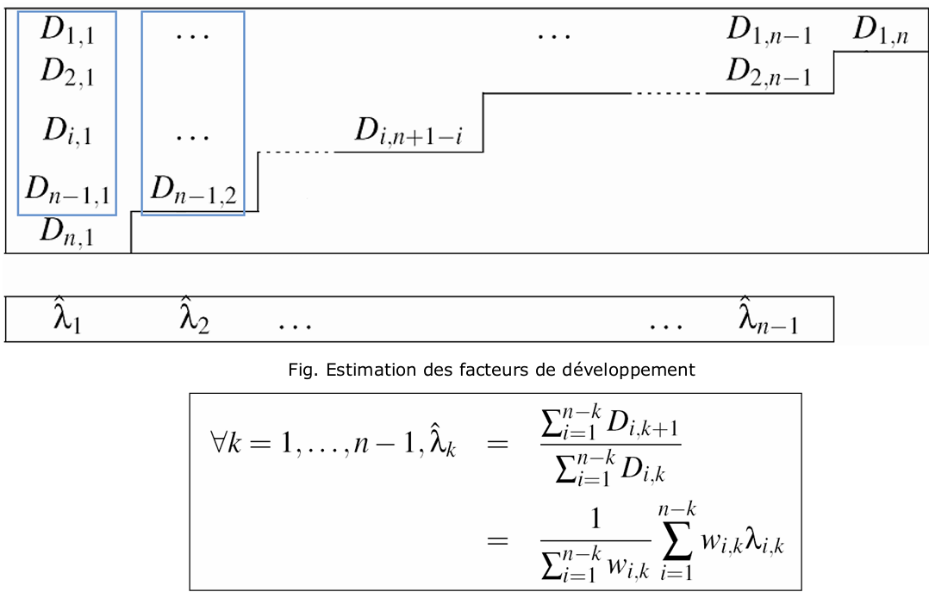
La méthode Chain-Ladder
Estimation des provisions par le modèle Chain-Ladder :
Atelier du 20/02/2025
18

Slide 19
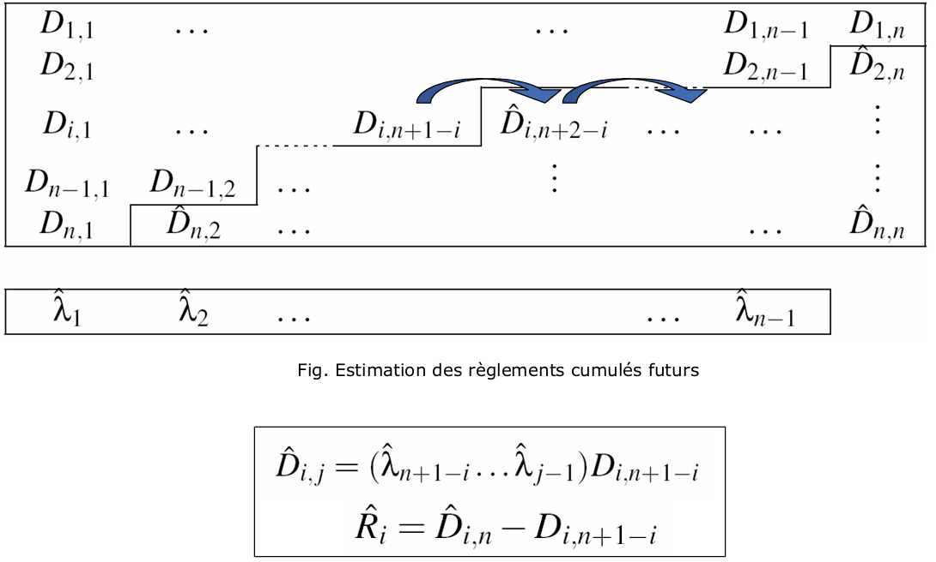
La méthode Chain-Ladder
Estimation des provisions par le modèle Chain-Ladder :
Atelier du 20/02/2025
19

Slide 20
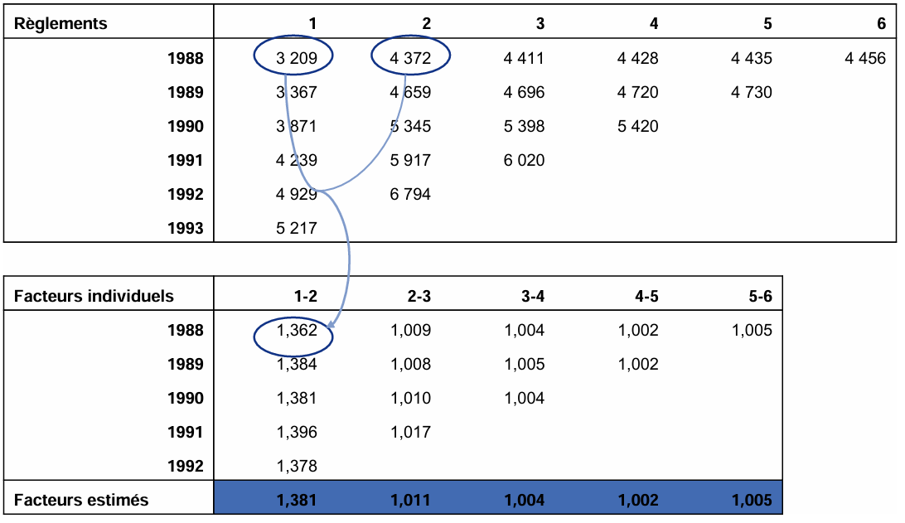
La méthode Chain-Ladder
Exemple : Application du modèle Chain-Ladder au triangle de Nessi & Partrat
Atelier du 20/02/2025
20

Slide 21
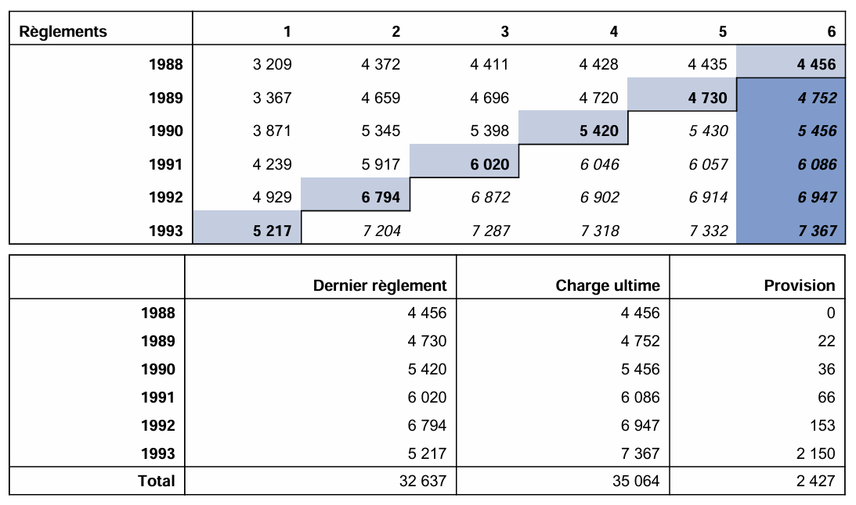
La méthode Chain-Ladder
Exemple : Application du modèle Chain-Ladder au triangle de Nessi & Partrat
Atelier du 20/02/2025
21

Slide 22
La méthode Chain-Ladder
Provision estimée selon le type de triangle (règlements cumulés ou des charges)
• Etude des règlements cumulés :
Provision estimée = Charge ultime estimée – Dernier règlement cumulé
= IBNR + Provision D/D
• Etude des charges (règlements cumulés + provisions D/D estimées) :
Provision estimée = Charge ultime estimée – Dernier charge connue
= IBNR
Atelier du 20/02/2025
22

Slide 23
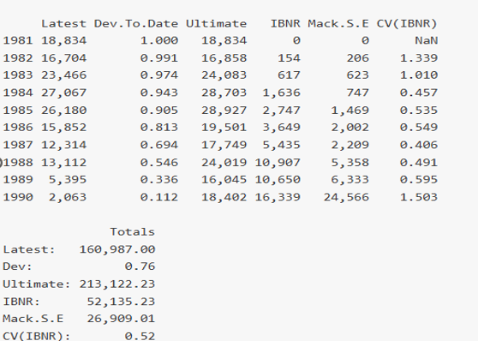
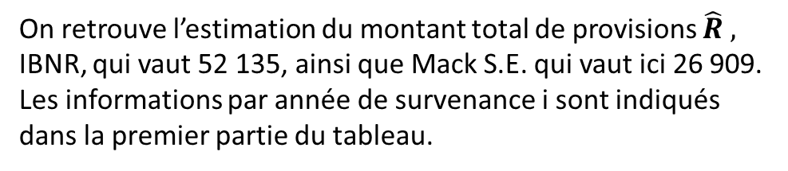
La méthode Chain-Ladder
La méthode Chain-Ladder :
Numériquement, on peut utiliser la fonction MackChainLadder de library(ChainLadder) sur le logiciel R.
> library(ChainLadder)
> mack <- MackChainLadder(Triangle)
> mack
On retrouve l’estimation du montant total de provisions $\hat{R} ,$ IBNR, qui vaut 52 135, ainsi que Mack S.E. qui vaut ici 26 909. Les informations par année de survenance i sont indiqués dans la premier partie du tableau.
23

Slide 24
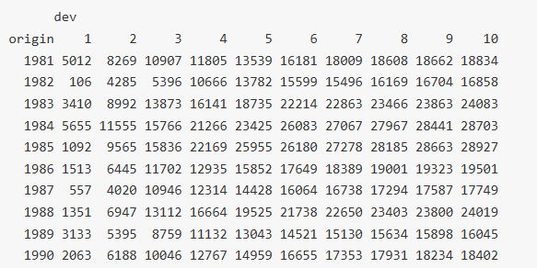
La méthode Chain-Ladder
Nous pouvons accéder aux facteurs de développement des sinistres et au triangle complet via :
> mack$f
[1] 2.999 1.624 1.271 1.172 1.113 1.042 1.033 1.017 1.009 1.000
> mack$FullTriangle
24

Slide 25
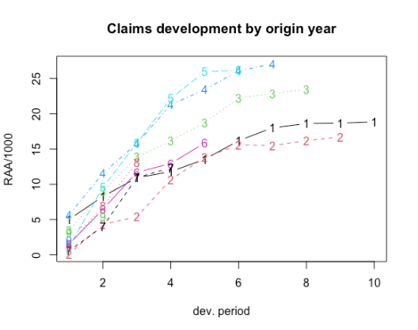
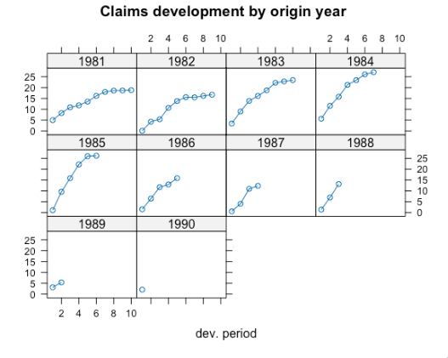
La méthode Chain-Ladder
On obtient également plusieurs graphiques en utilisant la fonction plot()
plot(RAA/1000, main = "Claims development by origin year")
Graphiques individuels pour chaque période d'origine
plot(RAA/1000, lattice=TRUE, main = "Claims development by origin year")
25

Slide 26




La méthode Chain-Ladder
Exemples de Solutions Informatiques en Actuariat à l'International :
Voici quelques exemples de solutions informatiques en actuariat qui optimisent le provisionnement et la gestion des risques, et inspirent l'innovation pour relever les défis actuels du secteur.
26

Slide 27
Merci pour votre attention !

